Slide 1
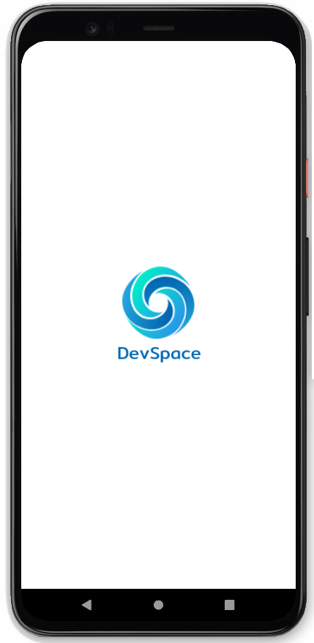


Slide 2
Funcionalidades
→ Sistema de mensajería instantánea
→ Publicaciones
→ Buscador

Slide 3
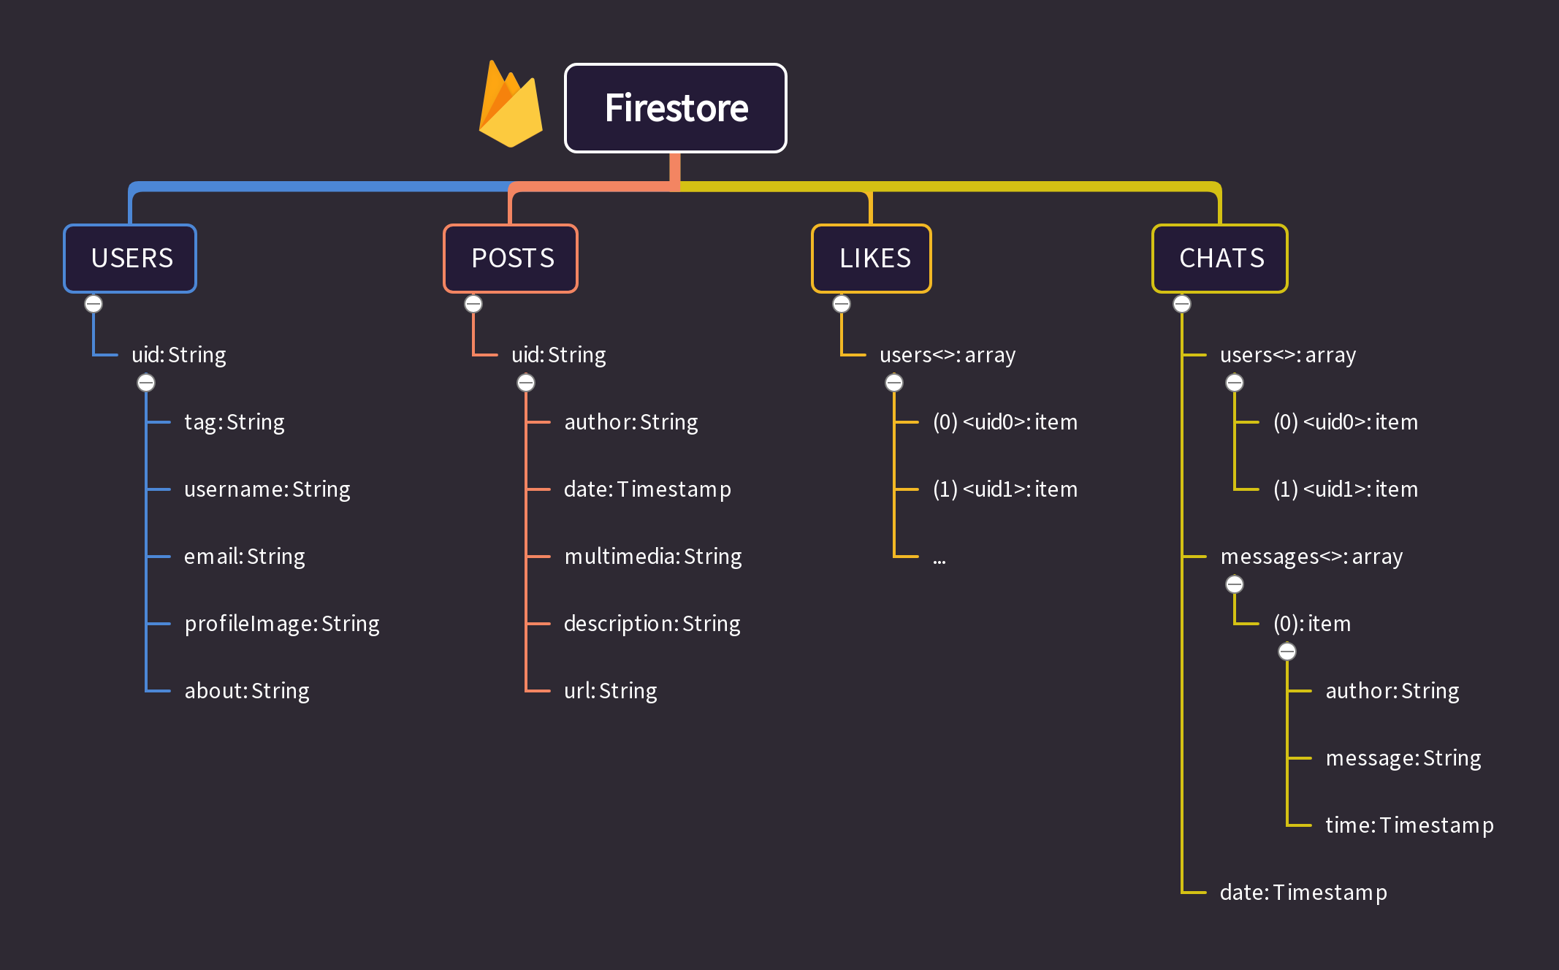

Slide 4
¡Gracias por su atención!

